Slide 1

Ro-Adapt: Revizuirea Strategiei naționale privind schimbările climatice și elaborarea Planului național de acțiune pentru implementarea acesteia (2021-2030) –
Fundamentarea metodologică și științifică
Elena Mateescu, Sorin Cheval
Administrația Națională de Meteorologie

Slide 2
Context
Scopul și obiectivele proiectului
Activități
Rezultate (fundamentare metodologică și științifică)
Concluzii

Slide 3

Context
Proiect SIPOCA 610 (cofinanţat din Fondul Social European (FSE) prin Programul Operaţional Capacitate Administrativă (POCA) 2014 – 2020, Axa prioritară: Administrație publică și sistem judiciar eficiente):
Consolidarea capacității instituționale pentru
îmbunătățirea politicilor din domeniul schimbărilor climatice și adaptarea la efectele schimbărilor climatice
Proiectul se derulează pe o perioadă de 30 de luni și este implementat de Ministerul Mediului, Apelor și Pădurilor (MMAP) în calitate de lider, în parteneriat cu Agenția Națională pentru Protecția Mediului (ANPM), Garda Națională de Mediu (GNM), Agenția Națională pentru Arii Naturale Protejate (ANANP) și Universitatea din București.

Slide 4
Context
Proiect SIPOCA 610 (cofinanţat din Fondul Social European (FSE) prin Programul Operaţional Capacitate Administrativă (POCA) 2014 – 2020, Axa prioritară: Administrație publică și sistem judiciar eficiente):
Servicii contractate/Proiect:
Evaluarea impactului schimbărilor climatice și contribuții la realizarea Platformei naționale de adaptare la schimbările climatice și a Centrului de Monitorizare Climatică pentru proiectul «Consolidarea capacității instituționale pentru îmbunătățirea politicilor din domeniul schimbărilor climatice și adaptarea la efectele schimbărilor climatice»
Proiectul se derulează pe o perioadă de 12 luni (2021-2022), este implementat de Administrația Națională de Meteorologie (ANM), în calitate de lider (coordonator Dr. Elena Mateescu), în parteneriat cu EPMC Consulting și Institutul de Geografie al Academiei Române (IGAR)

Slide 5
Scopul și obiectivele proiectului
Obiectivul general al proiectului:
revizuirea Strategiei naționale privind schimbările climatice și elaborarea Planului național de acțiune pentru implementarea acesteia (2021-2030) pe direcția de acțiune adaptarea la efectele schimbărilor climatice,
elaborarea unui nou cadru normativ în domeniul schimbărilor climatice pentru perioada 2021-2030 pe baza sistematizării și simplificării cadrului legislativ actual,
crearea și operaționalizarea Platformei Naționale de Adaptare și a Centrului Național de Monitorizare Climatică, precum și pregătirea personalului din autoritățile cu responsabilități în domeniu

Slide 6
Scopul și obiectivele proiectului
Obiectivele specifice ale proiectului:
Dezvoltarea de mecanisme de coordonare și monitorizare a politicilor și acțiunilor de adaptare la schimbările climatice prin intermediul unor servicii interconectate și proiectate astfel încât să asigure o calitate bună a mediului și protecția cetățenilor în contextul situațiilor generate de riscurile climatice extreme și poluarea atmosferică.
Realizarea unei Platforme naționale de adaptare la schimbările climatice- RO-ADAPT, cu informații și date specializate privind schimbările climatice și efectele induse de acestea atât în domeniul protecției mediului (inclusiv calitatea aerului) și biodiversității, precum si în alte sectoare cheie vulnerabile (energetic, transporturi, resurse de apă, agricultura și dezvoltare rurală, sector forestier, turism, sisteme urbane, biodiversitate, etc.).
Realizarea de servicii climatice specializate prin crearea unui Centru Național de Monitorizare Climatică (SNMC) cu rol de suport pentru fundamentarea politicilor și strategiei naționale de adaptare la efectele schimbărilor climatice.
Realizarea unor ghiduri, proceduri și metodologii pentru identificarea, cuantificarea și evaluarea serviciilor ecosistemice în vederea adoptării celor mai bune decizii privind conservarea și gestionarea mediului și reducerea emisiilor de gaze cu efect de seră.

Slide 7
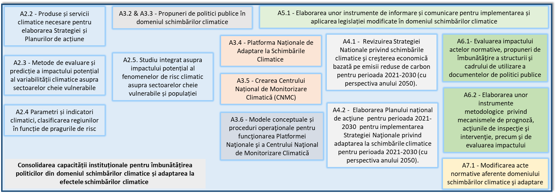
Activități
Arhitectura (Activitățile) proiectului Ro-ADAPT:

Slide 8
Rezultate (fundamentare metodologică și științifică)
A2.2. Elaborarea analizei privind categoriile de produse și servicii climatice necesare pentru elaborarea Strategiilor și Planurilor de acțiune privind adaptarea la schimbările climatice la nivel național și regional
1. Introducere
2. Servicii climatice utilizate pe plan național și internațional în relație cu Planurile de acțiune și Strategiile naționale privind adaptarea la schimbările climatice
3. Studiu sociologic pentru identificarea efectelor schimbărilor climatice specifice diferitelor sectoare economice cheie privind Planul de acțiune și Strategia națională de adaptare la schimbările climatice
4. Studiu privind categoriile de produse şi servicii specifice diferitelor sectoare abordate, incluzând indicatori climatici specifici fiecărui sector care pot fi utilizați pentru ameliorarea serviciilor ecosistemice și selectarea și ierarhizarea măsurilor de adaptare

Slide 9
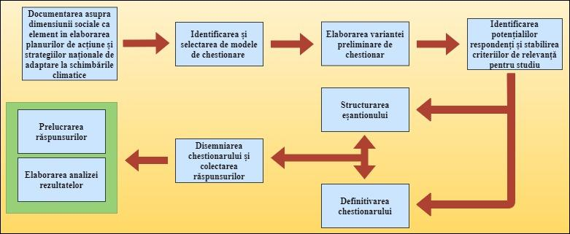
Rezultate (fundamentare metodologică și științifică)
Etapele de elaborare a studiului sociologic
(aproape 600 de instituții abordate; peste 300 de răspunsuri; nivel național, regional și local)

Slide 10
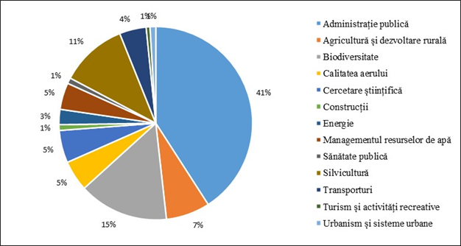
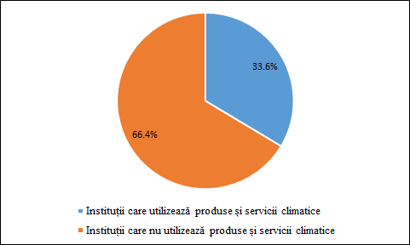
Rezultate (fundamentare metodologică și științifică)
Repartizarea instituțiilor pe sectoare de activitate
Ponderea instituțiilor care utilizează produse și servicii climatice

Slide 11
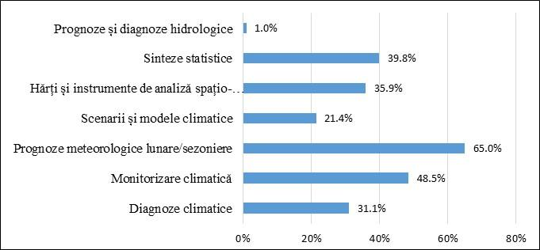
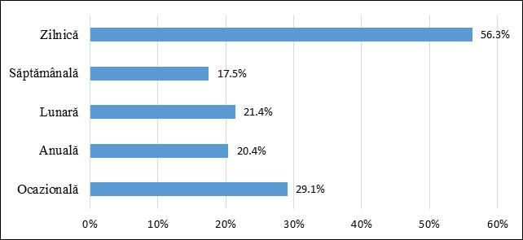
Rezultate (fundamentare metodologică și științifică)
Topul categoriilor de produse și servicii climatice utilizate în prezent
Distribuția frecvențelor temporale de utilizare a produselor și serviciilor climatice

Slide 12
Rezultate (fundamentare metodologică și științifică)
A2.3. Studiu privind metodele de evaluare și predicție a impactului potențial al variabilității climatice (incluzând evenimentele meteorologice extreme) asupra sectoarelor cheie vulnerabile, inclusiv analiza spațială pentru identificarea diferențierilor regionale în scopul regionalizării riscurilor climatice actuale și viitoare
1. Introducere
2. Metode de analiză a seriilor istorice de date climatice (1901-2020) şi a scenariilor climatice viitoare (2021-2030, 2031-2050 şi 2071-2100) pentru fiecare regiune geografică a României
2.1. Metode de analiză a seriilor istorice de date climatice
2.2. Metode de analiză a scenariilor climatice viitoare
2.3. Predicția climatică; metode de predicție și regionalizare a evoluției climatice pe termen extins
2.4. Metode de exploatare a informației climatice (actuale și viitoare)
3. Metode de analiză a diferențierilor teritoriale ale vulnerabilității pentru fiecare sector cheie analizat precum și a categoriilor de populație vulnerabile
3.1. Energie
3.2. Transporturi
3.3. Managementul resurselor de apă
3.4. Agricultura și dezvoltarea rurală
3.5. Silvicultura
3.6. Turism și activități recreative
3.7. Urbanism și sisteme urbane
3.8. Biodiversitate
3.9. Populație

Slide 13
Fenomene climatice care pot afecta sectorul energetic | Descriere | Unitate de măsură | Acronim
Secetă 1 | Indicele Standardizat de Precipitații-Evapotranspirație = indice climatic compozit, destinat identificării perioadelor cu deficit/excedent pluviometric (secetă/inundații) în diferite ferestre temporale care pot varia de la o lună la mai multe luni consecutive (ex. 3, 6, 9, 12, 24), care integrează efectul cumulat al precipitațiilor și temperaturii, prin intermediul evapotranspirației potențiale |  | SPEI
Secetă 2 | Număr de zile cu temperatura mai mare de 22ºC | Număr zile | S22
Secetă 3 | Număr de intervale de 5 zile consecutive în care temperatura depășește 30ºC | Număr intervale | S30
Secetă 4 | Număr de intervale de 5 zile consecutive în care temperatura depășește 35ºC | Număr intervale | S35
Ger 1 | Număr de zile cu temperatura mai mică de 15.5°C | Număr zile | G1
Ger 2 | Număr de intervale de 5 zile consecutive în care temperatura scade sub -15ºC | Număr zile | G2
Ger 3 | Număr de intervale de 5 zile consecutive în care temperatura scade sub -20ºC | Număr zile | G3
Ger 4 | Debut sezon termoficare: 3 zile consecutive cu media temperaturii mai mică de 10ºC, înregistrate în lunile octombrie sau noiembrie | Data iuliană | G4
Ger 5 | Sfârșit sezon termoficare: 3 zile consecutive cu media temperaturii mai mare de 10oC, înregistrate în lunile martie sau aprilie | Data iuliană | G5
Ger 6 | Durata sezonului de termoficare: intervalul cuprins între G4 și G5 | Număr zile | G6
Vânt 1 | Număr de zile cu viscol | Număr zile | V1
Vânt 2 | Număr de zile cu vijelie – viteze vântului la rafală > 12 m/s, iar direcția și viteza se schimbă rapid | Număr zile | V2
Chiciură | Număr de zile în care este favorizată formarea chiciurei | Număr zile | Ch
Grindină | Număr de zile în care este favorizată formarea grindinei | Număr zile | Gr

Slide 14
Rezultate (fundamentare metodologică și științifică)
A2.4. Studiul parametrilor și indicatorilor climatici, clasificarea regiunilor țării în funcție de pragurile de risc ale acestora, precum și a tendințelor semnificative ale parametrilor climatici
1. Introducere
2. Analiza tendințelor climatice observate (1961-2020) a parametrilor meteorologici și indicilor climatici relevanți pentru sectoarele prioritare de activitate din România
2.1. Tendințe observate în evoluția parametrilor climatici relevanți și a frecvenței de producere a valorilor extreme cu relevanță pentru riscul climatic
2.2. Schimbări decenale și pe perioade de referință de 30 de ani în evoluția actuală a parametrilor climatici cu relevanță pentru riscul climatic
2.3. Tendințe observate în evoluția indicatorilor climatici sectoriali
3. Analiza tendințelor viitoare de evoluție (până în 2100) a parametrilor și indicatorilor climatici relevanți pentru sectoarele prioritare de activitate din România
3.1. Tendințe în evoluția viitoare a parametrilor climatici relevanți
3.2. Tendințe preconizate în evoluția indicatorilor climatici sectoriali
4. Clasificarea regiunilor de dezvoltare după semnificația tendințelor parametrilor climatici
5. Diferențieri regionale și urban-rural după frecvența de depășire a pragurilor valorice extreme ale parametrilor climatici cu relevanță pentru risc
6. Schimbări în intensitatea insulei de căldură urbană
7. Schimbări în potențialul energetic solar și eolian

Slide 15
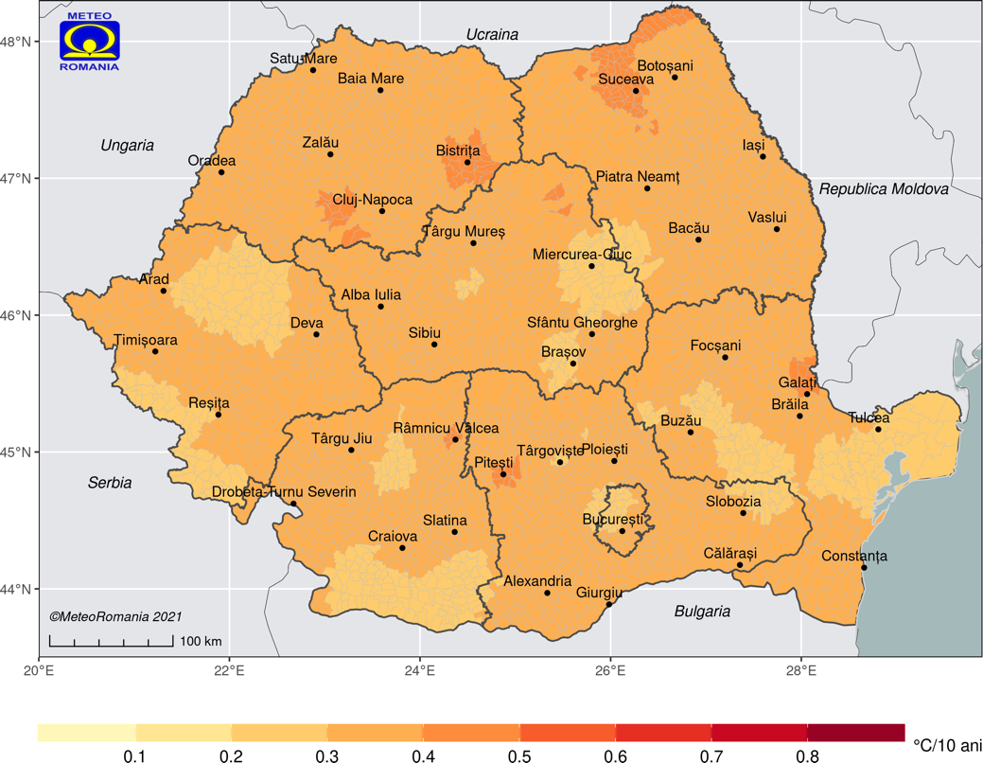
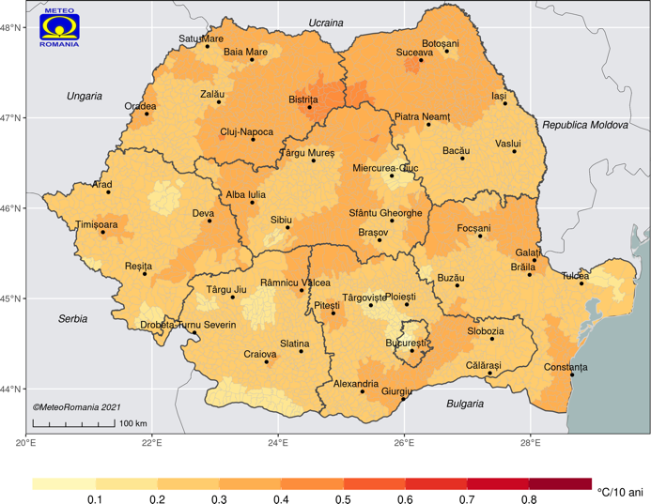
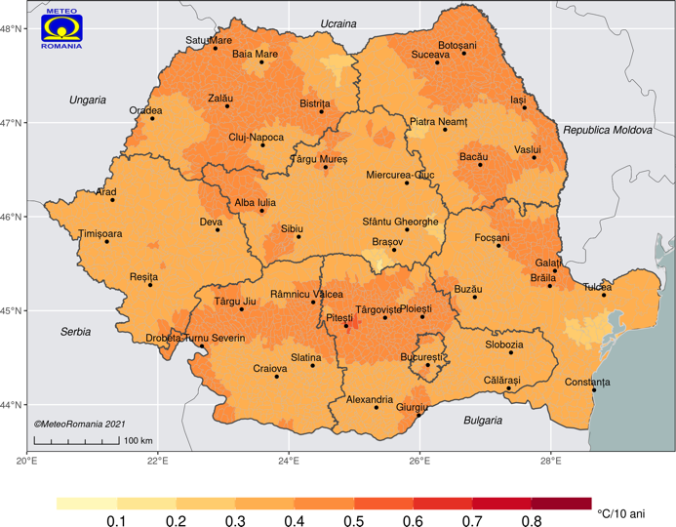
Rezultate (fundamentare metodologică și științifică)
Tendințe (℃/deceniu) de evoluție a temperaturii medii anuale în România (1961-2020): temperatura medie (sus), temperatura minimă (stânga jos), temperatura maximă (dreapta jos).

Slide 16
Rezultate (fundamentare metodologică și științifică)
Tendințe (℃/deceniu) de evoluție a temperaturii medii anuale în România (1961-2020): temperatura medie

Slide 17
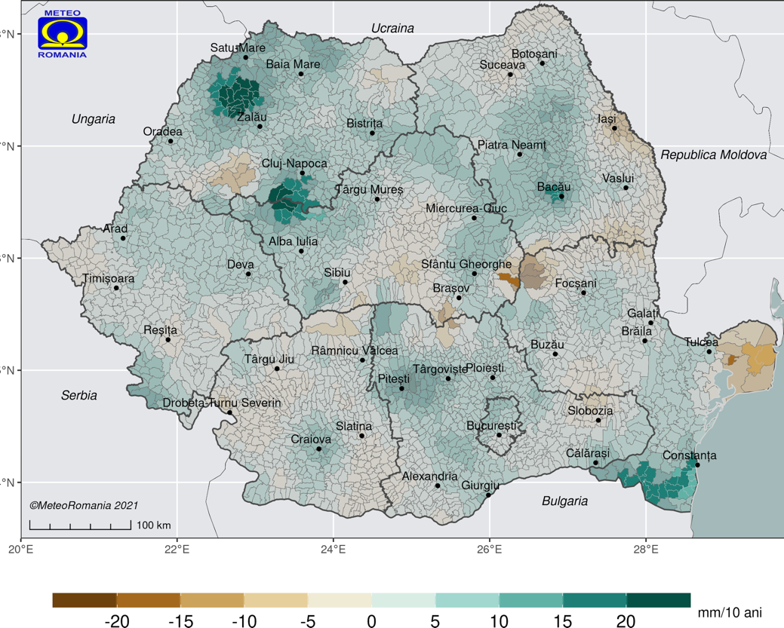
Rezultate (fundamentare metodologică și științifică)
Tendințe (mm/deceniu) de evoluție a cantităților anuale de precipitații în România (1961-2020)

Slide 18
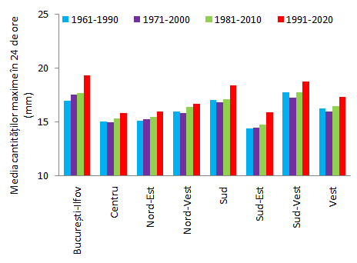
Rezultate (fundamentare metodologică și științifică)
Schimbări în mediile cantităților maxime de precipitații în 24 de ore în diferite perioade de referință de 30 ani în regiunile de dezvoltare.

Slide 19
Valoarea medie a suprafeței acoperite cu zăpadă la nivel de UAT în intervalul 2000–2020, pentru fiecare decadă din lunile octombrie – martie.

Slide 20
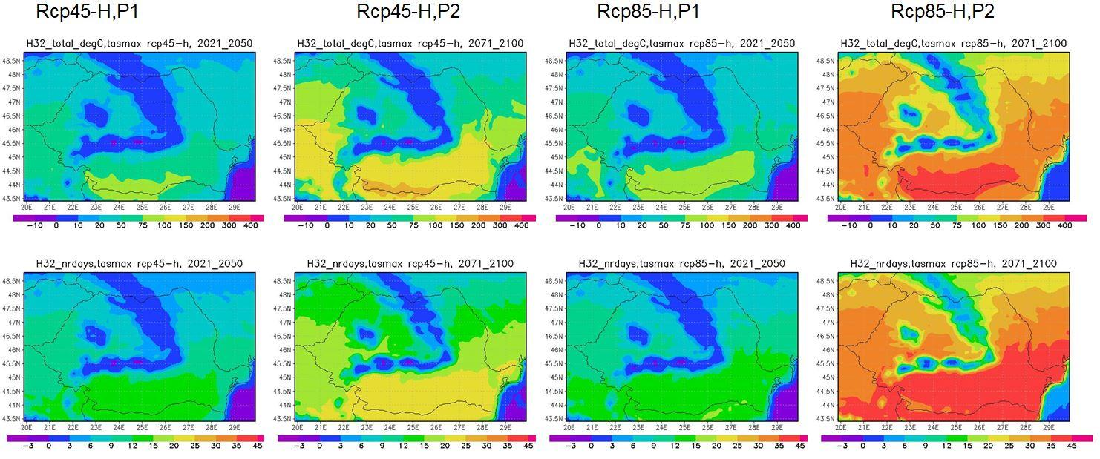
Rezultate (fundamentare metodologică și științifică)
Schimbări preconizate în evoluția viitoare în numărul unităților de arșiță (°C, sus) și durata fenomenului de arșiță (zile, jos) în România, în orizonturile de timp 2021-2050 (P1) și 2071-2100 (P2), față de perioada de referință 1971-2000, în baza scenariilor RCP4.5 și RCP8.5.

Slide 21
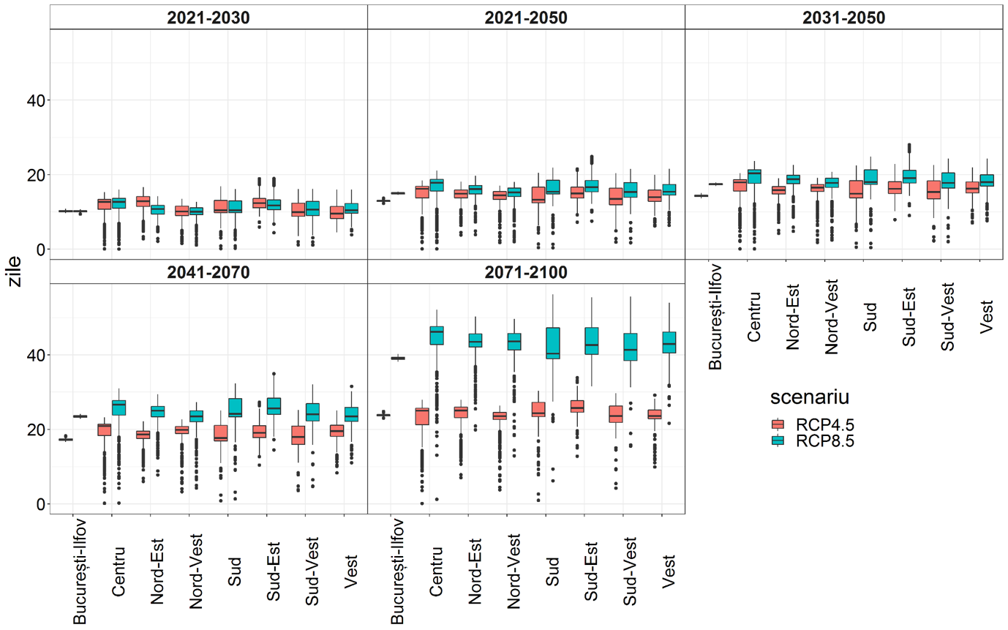
Rezultate (fundamentare metodologică și științifică)
Schimbări preconizate în frecvența a zilelor de vară la nivel regional în România, în diferite orizonturi de timp viitoare (versus perioada de referință 1971-2000) și scenarii climatice.

Slide 22
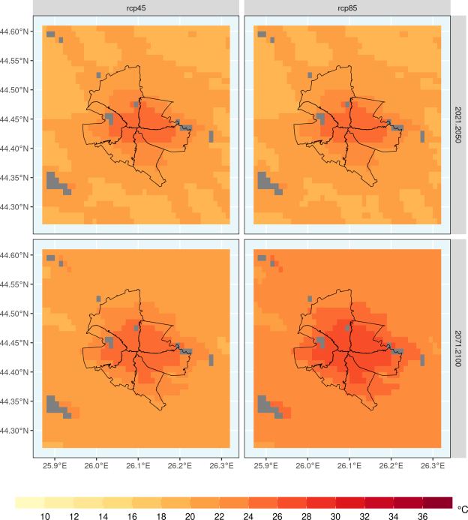
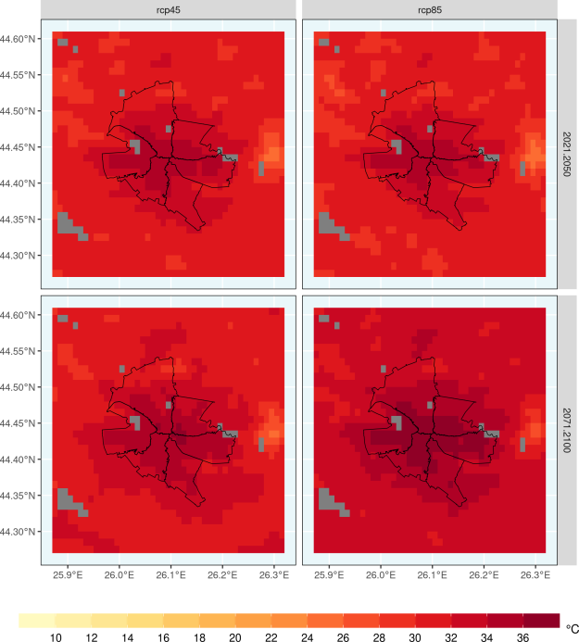
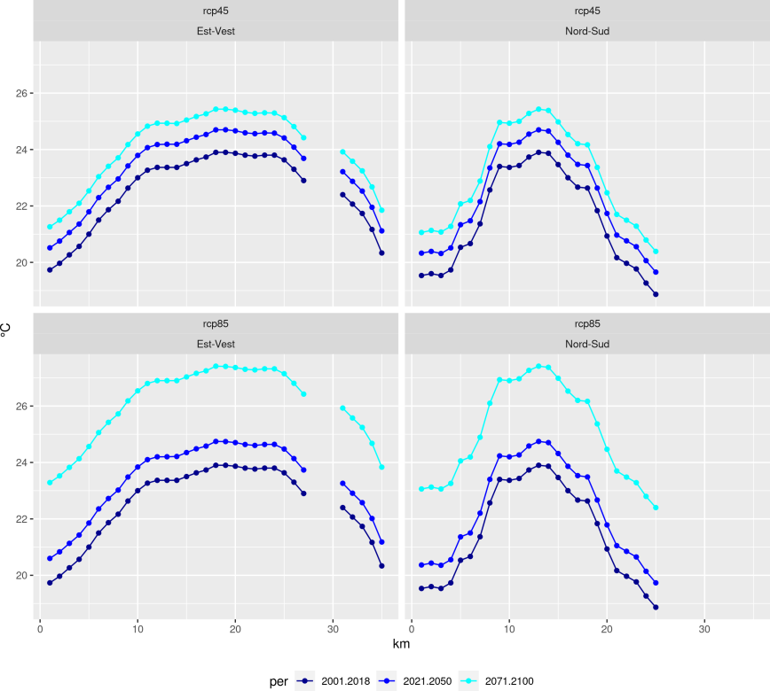
Rezultate (fundamentare metodologică și științifică)
Profile transversale N-S și V-E ale temperaturii de vară în timpul nopții în orașul București în perioada climatului actual (2000-2018) și în viitor (2021-2050, 2071-2100), în baza scenariilor RCP4.5 și RCP8.5.
Distribuția spațială a temperaturii medii la suprafața terestră de vară, în timpul zilei (stânga) și nopții (dreapta) în București în condițiile climatului actual (2000-2018).

Slide 23
Rezultate (fundamentare metodologică și științifică)
A2.5. Studiu integrat asupra impactului potențial al fenomenelor de risc climatic asupra sectoarelor cheie vulnerabile (energetic, transporturi, resurse de apă, agricultură și dezvoltare rurală, sector forestier, turism, sisteme urbane, biodiversitate, etc.) și populației (calitatea aerului) studiu care să includă și analiza spațială pentru identificarea diferentierilor regionale ale posibilelor impacturi
Raport 4. Evaluarea impactului potențial al fenomenelor de risc climatic asupra unor sectoare cheie vulnerabile şi asupra populației
Introducere
1. Analiza dinamicii schimbărilor climatice la nivel regional și național
2. Analiza impactului economic și social al schimbărilor climatice la nivel național și regional
3. Concepte în studiul hazardurilor, vulnerabilităţii şi riscului
4. Schimbări climatice în sectoarele-cheie vulnerabile
5. Impactul potențial al fenomenelor de risc climatic asupra unor sectoare cheie vulnerabile şi asupra populației
6. Măsuri de prevenire și diminuare a impactului schimbărilor climatice în fiecare din sectoarele cheie vulnerabile şi asupra populației

Slide 24
Fenomene de risc | Impact / Sector Forestier
Temperaturi ridicate | 1.Limitarea capabilităților operaționale relaţionate cu tehnica şi forța de muncă în sectorul forestier; 2.Efecte destabilizatoare asupra ecosistemelor forestiere; 3.Risc de incendii forestiere mai ridicat; 4.Riscuri de atacuri biotice mai ridicate; 5.Riscuri pentru fauna cinegetică şi salmonicolă; 6.Efecte economice negative generate de întârzieri operaționale şi/sau de necesitatea luării unor măsuri suplimentare.
Temperaturi scăzute | 1.Limitarea capabilităților operaționale relaţionate cu tehnica şi forța de muncă în sectorul forestier; 2.Efecte destabilizatoare asupra ecosistemelor forestiere; 3.Efecte economice negative generate de întârzieri operaționale şi/sau de necesitatea luării unor măsuri suplimentare; 4.Ciclurile frecvente de îngheț şi dezgheț afectează infrastructura de transport forestier; 5.Riscuri pentru fauna cinegetică şi salmonicolă; 6.Efecte economice negative generate de întârzieri operaționale şi/sau de necesitatea luării unor măsuri suplimentare
Schimbarea regimului temperaturilor | 1.Migrarea speciilor forestiere; 2.Extincţia unor specii forestiere; 3.Apariţia unor zone nefavorabile pentru ecosistemele forestiere (deșertificare); 4.Efecte destabilizatoare asupra ecosistemelor forestiere; 5.Schimbarea configurației actuale şi a proporției/distribuției speciilor forestiere; 6.Efecte negative asupra productivităţii unor ecosisteme forestiere; 7.Riscuri pentru fauna cinegetică şi salmonicolă, posibil migrare a unor specii; 6.Efecte economice negative generate de reconfigurarea distribuțiilor speciilor şi descreșterea productivităţii.

Slide 25
Fenomene de risc | Impact / Sector Forestier
Precipitații extreme (abundente) | 1.Destabilizarea versanților, fenomene de torenţialitate şi alunecări de teren prin ploi abundente; 2.Afectarea infrastructurii de transport forestier (drumuri forestiere auto) prin ploi abundente; 3.Transport de sedimente crescut prin ploi abundente (afectarea solurilor forestiere); 4.Efecte destabilizatoare asupra ecosistemelor forestiere (căderi abundente de zăpadă, freezing rain); 5.Riscuri pentru fauna cinegetică (strat mare de zăpadă – dificultăți în apărarea faţă de prădători) şi salmonicolă (turbiditate ridicată a râurilor de munte, persistentă pentru mai mult timp); 6.Efecte economice negative generate de fenomene asociate cu precipitațiile abundente, inclusiv afectarea unor tipuri de ecosisteme forestiere; 7.Efecte economice negative asociate cu limitarea capacității operaționale în păduri în condiţii de umiditate mare/excesivă a solului.
Precipitații reduse şi secetă | 1.Destabilizarea unor ecosisteme forestiere, inclusiv creșterea mortalității arborilor; 2.Schimbări în frecvența şi intensitatea atacurilor biotice; 3.Creşterea riscului şi frecvenței incendiilor forestiere; 4.Afectarea altor componente ecosistemice, inclusiv cele din solurile forestiere. 5.Efecte economice negative generate de pierderea de valoare sau declasarea lemnului.
Schimbarea regimului precipitațiilor | 1.Migrarea speciilor forestiere; 2.Apariţia unor zone nefavorabile pentru ecosistemele forestiere (deșertificare); 3.Efecte destabilizatoare asupra ecosistemelor forestiere; 4.Schimbarea configurației actuale şi a proporției/distribuției speciilor forestiere; 5.Efecte negative asupra productivităţii unor ecosisteme forestiere; 6.Riscuri pentru fauna cinegetică şi salmonicolă, posibil migrare a unor specii; 7.Efecte economice negative generate de reconfigurarea distribuțiilor speciilor şi descreșterea productivităţii.
Intensitatea vânturilor, creșterea frecvenței şi intensității furtunilor | 1.Creşterea frecvenței, severității şi amplorii unor fenomene cum sunt doborâturile de vânt; 2.Efecte destabilizatoare asupra ecosistemelor forestiere; 3.Deficiențe a capacităților operaționale pentru intervenție în caz de calamitate; 4.Favorizarea declasării lemnului şi a apariției de pierderi economice; 5.Favorizarea declanșării unor atacuri biotice; 6.Efecte economice negative generate de furtuni şi vânturi intense, precum şi efectele pe care acestea le generează în ecosistemele forestiere

Slide 26
Rezultate (fundamentare metodologică și științifică)
A2.5. Studiu integrat asupra impactului potențial al fenomenelor de risc climatic asupra sectoarelor cheie vulnerabile (energetic, transporturi, resurse de apă, agricultură și dezvoltare rurală, sector forestier, turism, sisteme urbane, biodiversitate, etc.) și populației (calitatea aerului) studiu care să includă și analiza spațială pentru identificarea diferențierilor regionale ale posibilelor impacturi
Raport 5. Analiza spațială pentru identificarea diferențierilor regionale ale posibilelor impacturi
1. Introducere
2. Diferențieri regionale ale impactului potențial al fenomenelor de risc climatic în sectoarelor cheie vulnerabile
3. Impactul riscurilor climatice în schimbările demografice din România
4. Planificare strategică
5. Economie verde
6. Adaptarea și reziliența la schimbările climatice a sectoarelor cheie vulnerabile și populație (calitatea aerului)
7. Corelații între fenomenele de risc climatic și ocuparea forței de muncă în sectoarele economice cheie din România
7.1. Riscuri profesionale induse de schimbările climatice
7.2. Impactul riscurilor climatice asupra ocupării forței de muncă in sectoarele economice cheie

Slide 27
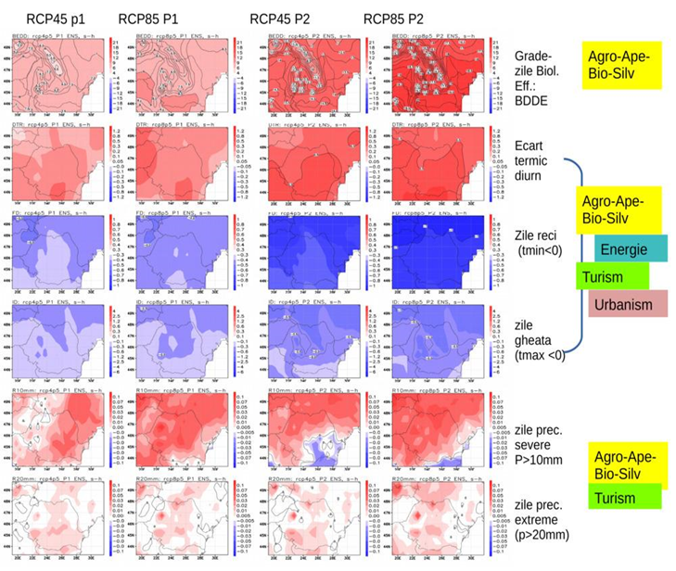
Rezultate (fundamentare metodologică și științifică)
Indicatorii de extreme climatice 1-6. Diferența indicatorilor pentru perioada P1 (coloana 1 și 2) și perioada P2 (coloana 3 și 4) între scenariu (media multi-model) și perioada istorică (P0), astfel: (RCP45-HIST):coloana 1 și 3; (RCP8.4-HIST): coloana 2,4. P1=2011-2040; P2=2041-2070; P0=1971-2000. P1, P2 corespund RCPs iar P0 simulării HIST.

Slide 28
Rezultate (fundamentare metodologică și științifică)
Măsuri de adaptare
Sectoare economice | Regiuni de Dezvoltare
Energetic | Nord-Est | Sud-Est | Sud Muntenia | Sud-Vest Oltenia | Vest | Nord-Vest | Centru | Bucuresti-Ilfov
Eliminarea treptata a surselor de producere a energiei electrice pe baza de carbune / Cresterea gradului de absorbtie GES | 5 | 0 | 0 | 5 | 5 | 0 | 0 | 0
Reducerea GES prin cresterea utilizarii energiei din surse regenerabile in transport | 5 | 5 | 5 | 5 | 5 | 5 | 5 | 5
Dezvoltarea unităților de producere a energiei electrice pe bază de surse regenerabile - fotovoltaice | 0 | 5 | 5 | 5 | 5 | 0 | 4 | 4
Dezvoltarea unităților de producere a energiei electrice pe bază de surse regenerabile - eoliene | 5 | 5 | 4 | 5 | 4 | 0 | 0 | 0
Dezvoltarea surselor de stocare (pentru asigurarea rezervelor in sistemul electroenergetic) | 5 | 5 | 5 | 5 | 5 | 5 | 5 | 5
Cresterea performantei energetice a cladirilor (reabilitarea termica a cladirilor existente) | 5 | 5 | 5 | 5 | 5 | 5 | 5 | 5
Cresterea eficientei utilizarii energiei electrice pe tot lantul producere - transport - distributie | 5 | 5 | 5 | 5 | 5 | 5 | 5 | 5
Indroducerea combustibililor altenativi - hidrogen | 0 | 0 | 0 | 5 | 5 | 0 | 0 | 0
Construirea Reactoarelor Nucleare nr.3 si 4 | 0 | 5 | 0 | 0 | 0 | 0 | 0 | 0
Dezvoltarea sistemelor centralizate de incalzire si racire - pe baza de surse regenerabile | 5 | 5 | 5 | 5 | 5 | 5 | 5 | 5
Activitati de cercetare - inovare pentru digitalizarea sistemului energetic national | 5 | 5 | 5 | 5 | 5 | 5 | 5 | 5
Transporturi
a) Segmentul de transport rutier și feroviar
realizarea unor lucrări de reabilitare și adaptare, în vederea obținerii unui plus de eficiență și siguranță; | 4 | 5 | 5 | 5 | 5 | 4 | 3 | 5
realizarea unor lucrări de modernizare și înlocuire a șinelor, pe sectoarele cu vulnerabilitate maximă | 5 | 5 | 5 | 5 | 5 | 5 | 4 | 5
impunerea unor limite de viteză în zonele care prezintă probleme atunci când sunt supuse temperaturilor extreme și precipitațiilor abundente | 5 | 5 | 5 | 5 | 5 | 5 | 5 | 5
b) Segmentul de transport aerian:
acțiuni de consolidare a infrastructurii existente, împreună cu construcția de elemente suplimentare de protecție (diguri și șanțuri pentru protecția împotriva inundațiilor), precum și elevarea infrastructurii existente; | 5 | 5 | 5 | 5 | 5 | 5 | 2 | 5
adoptarea programului de funcționare, în funcție de evoluția schimbărilor climatice, fiind unicele metode viabile din punct de vedere financiar, sunt reprezentate de reparația, înlocuirea și reproiectarea infrastructurii existente, luând în calcul schimbările climatice la nivel regional. În acest fel, pot fi contracarate efectele negative cauzate de precipitațiile abundente și de intensificarea vânturilor. | 5 | 5 | 5 | 5 | 5 | 5 | 5 | 5
c) Segmentul de transport naval:
dezvoltarea unor structuri ușoare și a unor nave de mici dimensiuni, cu forma plată a cocii, pentru a permite deplasarea acestora pe canale cu nivel scăzut, și pentru a spori capacitatea acestora de transport | 0 | 5 | 5 | 5 | 2 | 0 | 0 | 0
realizarea unor lucrări de modernizare la nivelul căilor navigabile | 0 | 5 | 5 | 5 | 5 | 0 | 0 | 0
operarea continuă a căilor navigabile, cu scopul de ca fluidiza traficul și de a crește capacitatea de transport | 0 | 5 | 5 | 5 | 5 | 0 | 0 | 0
impuneara operațiunilor de întreținere a canalelor navigabile și a porturilor, cu scopul de a preveni daune cauzate de fluctuațiile de nivel ale apelor | 0 | 5 | 5 | 5 | 5 | 0 | 0 | 0
îmbunătățirea capabilităților de predicție meteorologică, pentru a abilita autoritățile portuare în procesul de prevenire a daunelor cauzate de fenomenele meteorologice extreme. | 0 | 5 | 5 | 5 | 5 | 0 | 0 | 0
Resurse de apă (măsuri specifice adaptării la inundații - I; măsuri specifice adaptării la secetă - S)
(I) reducerea locală a scurgerii pe versant prin lucrări terasiere sau utilizarea unor „bariere” ale scurgerii de suprafață (dâmburi / valuri de pământ / construcții din lemn de mici dimensiuni sau din piatră, garduri vii / gărdulețe) ; reducerea scurgerii pe versant prin perdele forestiere antierozionale (sisteme agrosilvice) | 5 | 5 | 5 | 5 | 5 | 5 | 5 | 5
(I) ameliorarea terenurilor afectate de eroziune de suprafață și / sau în adâncime prin împădurire – necesită lucrări ajutătoare de stabilizare a terenului (de tip terasare, bariere erozionale, etc) | 5 | 5 | 5 | 5 | 5 | 5 | 5 | 5
(I) consolidarea albiilor torențiale cu lucrări hidrotehnice de mici dimensiuni (până în 5m elevație) | 5 | 5 | 5 | 5 | 5 | 5 | 5 | 5
(I) remeandrarea cursului de apă, restaurarea cursurilor de apă și a luncii inundabile (incluzând reîmpădurirea malurilor cursului de apă pentru reducerea fenomenul erozional) | 5 | 5 | 5 | 5 | 5 | 5 | 5 | 5
(I) îmbunătățirea / reabilitarea sistemelor de canalizare, sistemelor de desecare și drenaj, stații pompare (incl. îmbunătățirea drenajului infrastructurilor liniare: drumuri, căi ferate, după caz) | 5 | 5 | 5 | 5 | 5 | 5 | 5 | 5
(I) îmbunătățirea capabilităților de monitorizare și detecție a fenomenelor hidrologice periculoase (scurgeri importante pe versanți, torenți pâraie, viituri rapide în bazine hidrografice mici, creșteri rapide de niveluri etc. și în zonele urbane) | 5 | 5 | 5 | 5 | 5 | 5 | 5 | 5
(I) lucrări de îndiguire (în zona localităților) sau construirea unei a doua linii de apărare ; supraînălțarea lucrărilor de îndiguire existente ; reabilitare diguri in vederea exploatarii in conditii de siguranta | 5 | 5 | 5 | 5 | 5 | 5 | 5 | 5
(I) lucrări de barare (constructii din lemn, praguri din busteni, structuri din materiale vegetale) | 5 | 5 | 5 | 5 | 5 | 5 | 5 | 5
(I) lucrări de regularizare locala a albiei (incl. masuri de stabilizare a albiei) | 5 | 5 | 5 | 5 | 5 | 5 | 5 | 5
(I) implementarea sistemelor durabile de drenaj (SuDS) | 5 | 5 | 5 | 5 | 5 | 5 | 5 | 5
(I) realizarea de noi acumulări permanente sau nepermanente (frontale) ; realizarea de noi acumulări laterale (poldere) | 5 | 5 | 5 | 5 | 5 | 5 | 5 | 5
(I) supraînălțarea barajelor în vederea creșterii capacității de retenție / atenuare | 5 | 5 | 5 | 5 | 5 | 5 | 5 | 5
(I) mărirea capacităţii de tranzitare a albiei prin redimensionarea podurilor | 5 | 5 | 5 | 5 | 5 | 5 | 5 | 5
(I) menținerea sau creșterea proporției de suprafață împădurită în bazinele superioare ale cursurilor de apă (nu numai APSFR) ; managementul pădurilor în lunca inundabilă și în zona ripariană, inclusiv perdele protectie diguri | 5 | 5 | 5 | 5 | 5 | 5 | 5 | 5
(I) zone de retentie naturala a apei (realizate prin amplasarea pragurilor din materiale locale sau prin deversarea unui mal cu o cotă mai joasă, cu scopul acumulării temporare a apei in lunca inundabila) | 5 | 5 | 5 | 5 | 5 | 5 | 5 | 5
(I) măsuri de îmbunătățire a gradului de conștientizare a publicului în ceea ce privește gradul de pregătire împotriva inundațiilor, de creștere a percepției privind riscurile de inundații și a strategiilor de autoprotecție în rândul populației, al agenților sociali și economici) | 5 | 5 | 5 | 5 | 5 | 5 | 5 | 5
(I) măsuri de îmbunătățire a pregătirii în vederea gestionarii evenimentelor de inundații, în vederea reducerii consecințelor adverse- pregătirea resurselor umane, materiale în situaţii de urgenţă și stimularea voluntariatului și măsuri de îmbunătățire a pregătirii în vederea gestionarii evenimentelor de inundații, în vederea reducerii consecințelor adverse – sistem asigurari) | 5 | 5 | 5 | 5 | 5 | 5 | 5 | 5
(S) servicii de monitorizare şi avertizare privind scăderea debitelor/secetă la nivel naţional | 5 | 5 | 5 | 5 | 4 | 4 | 4 | 5
(S) diminuarea scurgerilor în reţelele de distribuţie a apei | 5 | 5 | 5 | 5 | 4 | 4 | 4 | 5
(S) măsuri de economisire şi folosire eficientă a apei: irigaţii, industrie | 5 | 5 | 5 | 5 | 4 | 4 | 4 | 5
(S) cooperarea cu alte ţări vizând schimbul de experienţă în combaterea secetei | 5 | 5 | 5 | 5 | 4 | 4 | 4 | 5
(S) planuri de aprovizionare prioritară cu apă a populaţiei şi animalelor/ierarhizarea restricţiilor de folosire a apei în perioade deficitare | 5 | 5 | 5 | 5 | 4 | 4 | 4 | 5
(S) stabilirea de metodologii pentru pragurile de secetă şi cartografierea secetei | 5 | 5 | 5 | 5 | 4 | 4 | 4 | 5
(S) mărirea capacităţii de stocare a apei | 5 | 5 | 5 | 5 | 4 | 4 | 4 | 5
Forestier
Îmbunătățirea capacităților de monitorizare a resurselor forestiere | 0 | 0 | 0 | 0 | 0 | 0 | 0 | 0
Împăduriri active | 2 | 2 | 2 | 2 | 2 | 2 | 2 | 2
Creşterea capacității pădurilor de a se adapta la schimbările climatice previzionate, prin dimensionarea adecvată a intervențiilor silvotehnice şi a celor de regenerare, având la bază cercetarea ştiinţifică | 2 | 2 | 2 | 2 | 2 | 2 | 2 | 2
Susţinerea cercetării ştiinţifice de profil pentru a testa, valida şi extinde dacă este cazul rezultatele cercetării internaţionale de profil | 1 | 1 | 1 | 1 | 1 | 1 | 1 | 1
Reducerea sensibilității pădurilor la schimbări climatice prin practici forestiere precum identificarea şi promovarea unor specii sau proveniențe mai adaptate la regimurile climatice din viitor precum şi adaptarea practicilor cu privire la aplicarea lucrărilor de îngrijire şi a tratamentelor silvice | 2 | 2 | 2 | 2 | 2 | 2 | 2 | 2
Dezvoltarea şi modernizarea reţelei de transport forestier ca primă necesitate pentru asigurarea accesului cu tehnică operaţională atât pentru creșterea eficienţei sectorului cât şi pentru reducerea timpului de răspuns în caz de calamitate | 1 | 1 | 1 | 1 | 1 | 1 | 1 | 1
Retehnologizarea logistică şi operaţională, inclusiv alte aspecte pe care aceasta le presupune (training, acceptare instituțională) | 2 | 2 | 2 | 2 | 2 | 2 | 2 | 2
Susţinerea cercetării ştiinţifice de profil pentru a dezvolta sau, după caz, testa, valida şi extinde rezultatele cercetării internaţionale de profil şi a soluțiilor existente de natură logistică şi operaţională la nivelul sectorului forestier românesc | 1 | 1 | 1 | 1 | 1 | 1 | 1 | 1
Debirocratizarea sectorului forestier, ca măsură de îmbunătățire a timpului de răspuns în caz de necesitate şi găsirea de soluții tehnice de inventariere, estimare şi evaluare rapide, inclusiv a unor măsuri de propagare rapidă a informației necesare între actorii din sector | 2 | 2 | 2 | 2 | 2 | 2 | 2 | 2
Găsirea de soluții de corelare tactică şi operaţională rapidă cu alte sectoare pentru intervenția în caz de calamitate (de ex. în caz de incendii forestiere) | 1 | 1 | 1 | 1 | 1 | 1 | 1 | 1
Găsirea de soluții pentru valorificarea lemnului de calitate mai salbă cum este cel din rărituri, pentru încurajarea unei economii bazate pe lemn şi pentru îmbunătățirea imaginii sectorului | 2 | 2 | 2 | 2 | 2 | 2 | 2 | 2
Susținerea companiilor de exploatare a lemnului care sunt, în mare majoritate, mici şi mijlocii | 1 | 1 | 1 | 1 | 1 | 1 | 1 | 1
Găsirea de soluții pentru reducerea emisiilor în sectorul forestier, abordare care trebuie împărtășită de către toate sectoarele de activitate. Reducerea emisiilor este relaționată cu retehnologizarea sectorului | 1 | 1 | 1 | 1 | 1 | 1 | 1 | 1
Responsabilitate comună sectorială şi internațională: fără angajarea efectivă a tuturor, atenuarea efectelor schimbărilor climatice va crea dezechilibre economice pentru cei care se angajează în astfel de măsuri iar efectele pozitive vor fi eliminate parțial de cei ce nu adoptă măsuri. Efortul trebuie să fie proporționat la nivel sectorial şi la nivel internaţional | 0 | 0 | 0 | 0 | 0 | 0 | 0 | 0
Turism
Protecția și extinderea zonelor recreative naturale în oraşe şi în împrejurimile acestora | 5 | 5 | 5 | 5 | 5 | 5 | 5 | 5
Dezvoltarea destinaţiilor turistice mai puţin dependente de schimbările climatice (balneoturism, turism cultural, turism ecologic, de afaceri) | 5 | 5 | 5 | 5 | 5 | 5 | 5 | 5
Planificarea pe termen lung în cazul staţiunilor montane ecologice sezoniere, cu integrarea principiilor de durabilitate în planificarea şi operaţionalizarea acestor destinaţii nu numai pentru un consum eficient de energie şi apă, dar şi pentru a poziţiona destinaţiile pe o piaţă europeană foarte competitivă | 5 | 5 | 5 | 5 | 5 | 5 | 5 | 5
Adaptarea şi protejarea infrastructurii turismului de litoral la schimbările climatice | 0 | 5 | 0 | 0 | 0 | 0 | 0 | 0
Dezvoltarea unei educaţii pe termen lung pentru ca turismul, prin activitățile aferente, să ia în calcul consecinţele schimbărilor climatice | 5 | 5 | 5 | 5 | 5 | 5 | 5 | 5
Adaptarea politicii naţionale de marketing şi comunicare în domeniul turismului la schimbările globale în ceea ce priveşte cererea turistică | 5 | 5 | 5 | 5 | 5 | 5 | 5 | 5
Adaptarea Organizaţiilor de Management al Destinaţiei | 5 | 5 | 5 | 5 | 5 | 5 | 5 | 5
Adaptarea investiţiilor din turism pentru a asigura protecţia pe termen lung faţă de schimbările climatice | 5 | 5 | 5 | 5 | 5 | 5 | 5 | 5
Echiparea unităților turistice cu sisteme de monitorizare şi avertizare climatică, pentru reducerea riscului expunerii la fenomene meteorologice extreme şi pentru adapatrea iîn timp real, a ofertei turistice | 5 | 5 | 5 | 5 | 5 | 5 | 5 | 5
Construirea unităților turistice în locaţii care favorizează adaptarea la efectele schimbărilor climatice, folosind materiale reziliente la noile condiţii de climă | 5 | 5 | 5 | 5 | 5 | 5 | 5 | 5
Asigurarea afacerilor din turism împotriva efectelor schimbărilor climatice | 5 | 5 | 5 | 5 | 5 | 5 | 5 | 5
Investiții în turismul comunitar (gestionat de comunități locale), în eco-turism, turismul cultural/de patrimoniu | 5 | 5 | 5 | 5 | 5 | 5 | 5 | 5
Implementarea de măsuri de conservare și eficientizare a resurselor de apă și energie în cadrul unităților de cazare, angajând atât personalul, cât și oaspeții | 5 | 5 | 5 | 5 | 5 | 5 | 5 | 5
Dezvoltate programe de instruire privind adaptarea la schimbările climaticea, atât a personalului din turism, cât și a localnicilor și a oapseților (ex. conservarea resurselor de apei, fermentarea deșeurilor biodegradabile etc.) | 5 | 5 | 5 | 5 | 5 | 5 | 5 | 5
Sisteme urbane
Îmbunătăţirea performanţei termice a clădirilor (reabilitarea termică a clădirilor existente) | 5 | 5 | 5 | 5 | 5 | 5 | 5 | 5
Extinderea infrastructurii verzi urbane (ex. acoperișuri verzi, parcuri, grădini urbane) | 5 | 5 | 5 | 5 | 5 | 5 | 5 | 5
Îmbunătăţirea performanţelor în domeniul transportului urban (extinderea transportului public, promovarea sistemelor de transport inteligent, încurajarea şi promovarea transportului nemotorizat) | 5 | 5 | 5 | 5 | 5 | 5 | 5 | 5
Modernizarea infrastructurii de distribuţie a energiei termice în sisteme centralizate | 5 | 5 | 5 | 5 | 5 | 5 | 5 | 5
Redimensionarea și reabilitarea sistemelor de preluare a apelor pluviale (sisteme de drenaj, colectare și canalizare a apei pluviale) | 5 | 5 | 5 | 5 | 5 | 5 | 5 | 5
Adaptarea designului clădirilor prin încurajarea dezvoltării de proiecte care vizează casele ecologice, casele pasive şi/sau active | 4 | 4 | 4 | 4 | 4 | 4 | 4 | 4
Îmbunătățirea și extinderea serviciilor de sănătate | 5 | 5 | 5 | 5 | 5 | 5 | 5 | 5
Implementarea de sisteme de averizare | 5 | 5 | 5 | 5 | 5 | 5 | 5 | 5
Îmbunătăţirea eficienţei energetice prin promovarea consumatorilor activi, instalarea de panouri solare și pompe de căldură în clădirile publice/sectorul rezidențial | 4 | 4 | 4 | 4 | 4 | 4 | 4 | 4
Dezvoltarea și implementarea de programe de educare, informare şi conştientizare a populaţiei | 5 | 5 | 5 | 5 | 5 | 5 | 5 | 5
Biodiversitate
Diminuarea stresului non-climatic asupra habitatelor și speciilor prin prevenirea și limitarea poluării componentelor de mediu (aer, apă, sol), a supraexploatării resurselor biologice, a fragmentării habitatelor naturale și a extinderii speciilor invazive; | 5 | 5 | 5 | 5 | 5 | 5 | 5 | 4
Menținerea habitatelor naturale de pajiști și tufărișuri (ex. habitatele prioritare 1530 și 62C0) prin limitarea împăduririlor în zonele de stepă | 4 | 5 | 4 | 0 | 0 | 0 | 0 | 1
Managementul judicios al habitatelor forestiere de interes conservativ (ex. habitatele prioritare 91AA și 91X0), prezente în cadrul siturilor de importanță comunitară din bioregiunea stepică | 2 | 5 | 3 | 0 | 0 | 0 | 0 | 1
Asigurarea unui regim hidrologic permanent pentru conservarea habitatelor dependente de resursele de apă (ex. habitatul prioritar 7220) | 3 | 5 | 5 | 5 | 5 | 5 | 2 | 4
Protejarea habitatelor costiere și submerse de pe țărmul Mării Negre (ex. habitatul prioritar 2130), în contextul creșterii nivelului mării și a modificării condițiilor de temperatură și salinitate a apei | 0 | 5 | 0 | 0 | 0 | 0 | 0 | 0
Asigurarea perpetuării speciilor de floră și faună periclitate, atât in-situ cât și ex-situ (prin depozitarea germoplasmei) | 5 | 5 | 5 | 5 | 5 | 5 | 5 | 4
Prevenirea și combaterea operativă a incendiilor de vegetație care pot pune în pericol existența unor habitate și specii cu reziliență redusă | 2 | 4 | 3 | 5 | 5 | 4 | 2 | 3
Consolidarea rețelei de arii naturale protejate și crearea de noi coridoare ecologice pentru asigurarea unei mai bune conectivități între diferite habitate naturale, în special cele cu vulnerabilitate ridicată la efectele schimbărilor climatice (zone umede) | 5 | 5 | 5 | 5 | 5 | 5 | 5 | 5
Facilitarea managementului adaptativ prin consolidarea sistemelor de monitorizare și evaluare a habitatelor și speciilor, inclusiv a efectelor schimbărilor climatice asupra acestora | 5 | 5 | 5 | 5 | 5 | 5 | 5 | 5
Populatie (Calitatea aerului)
Îmbunătățirea continuă a sistemelor de alertă dedicate factorilor de risc climatic (hazardurilor climatice) și a impacturilor acestora asupra sănătății publice. | 5 | 5 | 5 | 5 | 5 | 5 | 5 | 5
După alertare, aplicarea de măsuri pe termen scurt conform planurilor de urgență pentru inundații, furtuni, valuri de căldură, poluare, condiții favorabile de răspândire a agenților patogeni. | 5 | 5 | 5 | 5 | 5 | 5 | 5 | 5
Planificare a dezvoltării localităților pentru diminuarea impermeabilizării solului prin îmbunătățirea și gestionarea optimă a infrastructurii , clădirilor și resurselor locale. | 5 | 4 | 4 | 4 | 4 | 4 | 4 | 4
Planificare a dezvoltării marilor aglomerări urbane pentru diminuarea impermeabilizării solului, limitarea impactului insulei de căldură a orașului | 5 | 4 | 4 | 4 | 4 | 4 | 4 | 4
Agricultura si dezvoltarea rurala
Utilizarea unor tehnologii agricole adecvate, care sa asigure o mai bună orientare către adaptarea la efectele schimbărilor climatice; | 4 | 5 | 5 | 4 | 4 | 3 | 4 | 3
Selecția varietăților cultivate prin corelarea condițiilor locale de mediu cu gradul de rezistență al genotipurilor față de condițiile limitative de vegetație (secetă, excese de umiditate, temperaturi ridicate, frig/ger etc.); | 4 | 5 | 5 | 4 | 5 | 3 | 3 | 4
Administrarea culturilor și utilizarea rațională a terenului ca măsuri obligatorii pentru păstrarea potențialului producției, menținând în același timp un impact redus al practicilor agricole asupra mediului și climei; | 3 | 5 | 5 | 4 | 4 | 4 | 4 | 3
Cultivarea unui număr mai mare de varietăți/genotipuri, respectiv soiuri/hibrizi, în fiecare an agricol, cu perioada de vegetație diferită, pentru o mai bună valorificare a condițiilor climatice, îndeosebi în ceea ce privește regimul de umiditate și eșalonarea lucrărilor agricole; | 4 | 5 | 4 | 5 | 4 | 4 | 4 | 3
Alegerea de genotipuri rezistente la condițiile limitative de vegetație, cu o toleranță ridicată la arșiță, secetă și exces de umiditate; | 3 | 5 | 4 | 4 | 5 | 3 | 3 | 4
Selectarea unor varietăți de plante cu rezistență naturală la boli specifice determinate de agenții patogeni; | 4 | 5 | 5 | 5 | 4 | 4 | 5 | 5
Practicarea asolamentului și stabilirea unei structuri de culturi la nivelul fermelor; | 4 | 4 | 4 | 4 | 4 | 4 | 4 | 4
Minimum tillage (sistem de lucrari minime). | 5 | 5 | 5 | 5 | 5 | 4 | 3 | 4

Slide 29
Concluzii
RO-ADAPT este un proiect complex
RO-ADAPT va furniza o strategie de adaptare la impactul schimbărilor climatice actualizată, actuală, funcțională și personalizată
RO-ADAPT va furniza un produs și serviciu climatic novator la nivelul României (Platforma de adaptare)
RO-ADAPT poate reprezenta fundamentul pentu viitoarele strategii de adaptare la schimbări climatice

Slide 30
Concluzii
Mulțumim...
...echipei de proiect!
...audienței!

